Slide 1


Контурный квиллинг
Котелевец Дарья Александровна, ПДО,
ТО «Волшебный завиток», базовый уровень,
МБОУ ДО ЦТ «Мастер»

Slide 2
Контурный квиллинг
Есть в искусстве бумагокручения особое направление – квиллинг контурный.
Используя его приемы можно создавать совершенно невероятные картины, поражающие воображение изяществом линий, воздушной ажурностью и широтой возможностей.
Главный принцип контурного квиллинга – создание обводки (контура) на основе и частичное или полное заполнение этой обводки отрезками подходящих оттенков. Очень важно правильно подобрать основу. Это может быть, как картинка, создающая фон для работы, так и просто фактурная цветная или белая бумага.

Slide 3

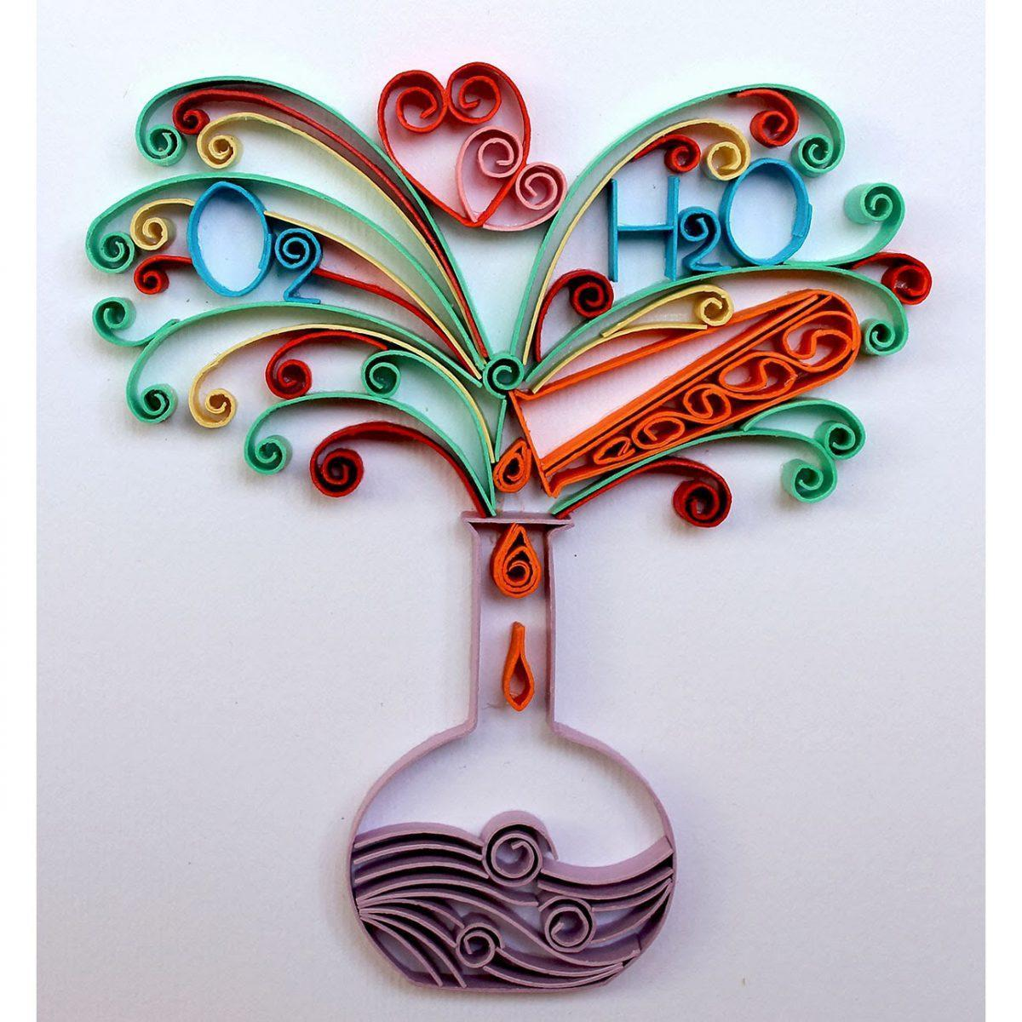
Примеры работ

Slide 4
Основные элементы и рекомендации
Главным элементом контурного квиллинга, также называемого силуэтным или графическим, являются линии. Контуры шаблона обводятся обычными бумажными полосками для квиллинга, только приклеивают их торцом, под прямым углом к основе. Сделать это самому не слишком сложно, с такой задачей справятся даже начинающие творцы.
С помощью полосок создаются ровные, волнистые и изогнутые под разными углами контуры, которые и составляют картинку. Пустоты в контурах заполняются такими же отрезками, приклеенными к основанию.

Slide 5
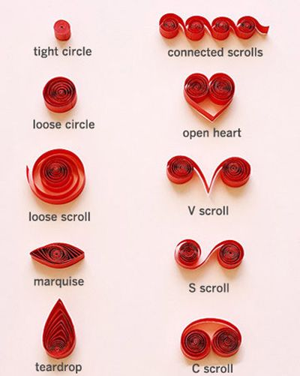
Разновидности заготовок

Slide 6
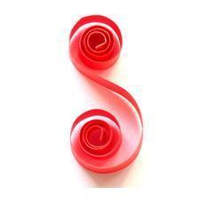

S-ролл
Половину полоски скручивают в тугой ролл, оставшуюся часть скручивают также, но в обратную сторону. В результате получается фигурка, напоминающая английскую S. Подклеивать ее не нужно, слегка распустившись она сама держит форму.
V-ролл
Края сложенной пополам полосы закручивают наружу до достижения места сгиба. Получаются усики или литера V.

Slide 7
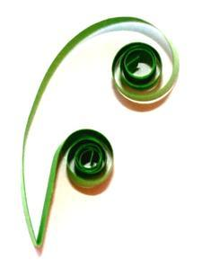
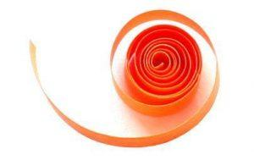
Веточка
Полоску условно разделяют на три равных части и складывают в соотношении 1:2. Кончики закручивают в одну сторону.
Завиток
Из полоски скручивают тугой ролл, немного не доходя до ее края, а затем свободно распускается. В результате получается похожий на запятую завиток.

Slide 8
Рекомендации для начинающих
при работе лучше отдать предпочтение густому клею, который после высыхания становится прозрачным (например, строительный ПВА);
использование пинцета значительно облегчит процесс приклеивания полосок к основе;
клей на торец полоски можно наносить зубочисткой или кисточкой, чтобы избежать его растекания;
соединения полос лучше делать на прямых линиях, так как незаметно соединить их в местах изгиба контура основания будет гораздо сложнее;
места сгиба лучше разметить точками, чтобы не сбиться;
работать необходимо только чистыми руками, иначе можно испортить всю работу. Для этого удобно держать под рукой влажную тряпку, которой убирают клей с пальцев;
для работы лучше использовать более широкие полоски – от 0,5 до 1 см.

Slide 9
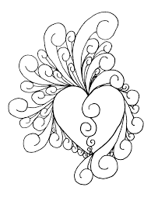
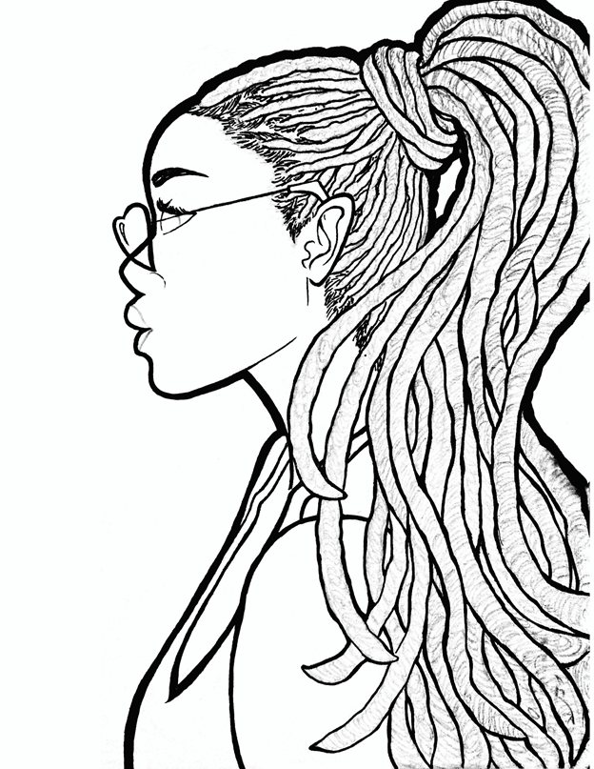
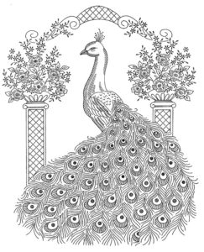
Шаблоны

Slide 10
Источник:
https://vishivashka.ru/kvilling/konturnyy_quilling.php
Спасибо за внимание!
Творческих успехов!

